Slide 1
《蓉城主阵地》2024-2025学年英语
七年级上册
Starter Unit 1

Slide 2
STARTER UNIT 1
SECTION A
1- 4
语音课

Slide 3
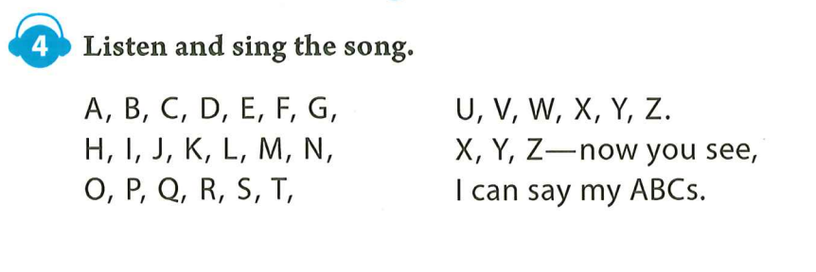
Let’s share your English name!

Slide 4
keyboard
Game：I say , you point

Slide 5
听26个字母，并在键盘上找到他们。
然后与搭档相互练习。

Slide 6
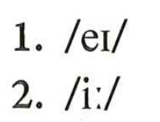
Let’s check our homework
听并且跟读这些字母
how many letters?
why 27 here?
homework:
找出其他学科老师常用的不规范字母发音并帮助其纠正。

Slide 7
Letters in our life
HB
TV
Listen to some letters and take notes

Slide 8
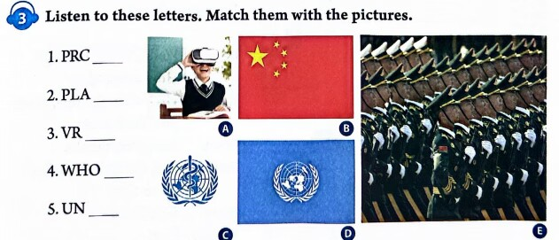
Are you right ? Do you know the meaning?
When we put some letters together, we have a word（an acronym, one kind of initialism with 1St letter of each word in capital）.

Slide 9
China
army
B
E
A

Slide 10
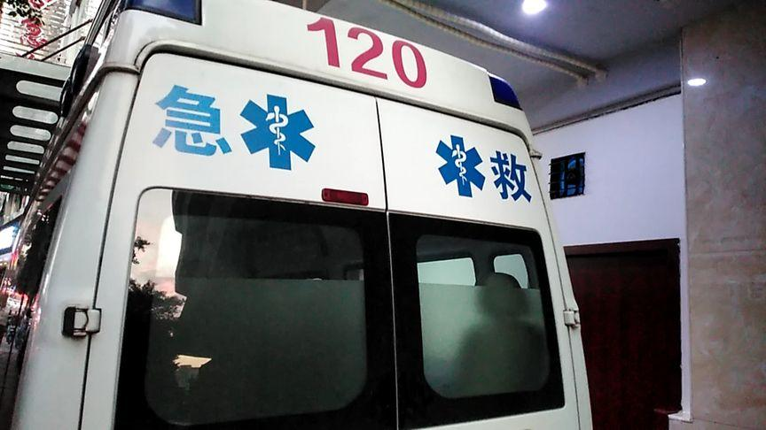

Slide 11
China
army
B
E
A
C
D

Slide 12
Homework
Must do:
1.跟父母一起找找生活中由字母形式出现的缩略词及其含义至少三个。
2.大声朗读第2部分中的音标至熟练。
3.查找第3部分B,C,D图片中图标的意义。
4.查找为什么电脑键盘不是按字母顺序排列的。
Try to do:
1.根据第2部分中的音标，不看书，将26个字母进行发音分类。
2.查找缩略词ABC的常见意思，第四部分歌曲中ABCs的意思。
3.数学课上会出现哪些字母？分别代表什么意思？

Slide 13
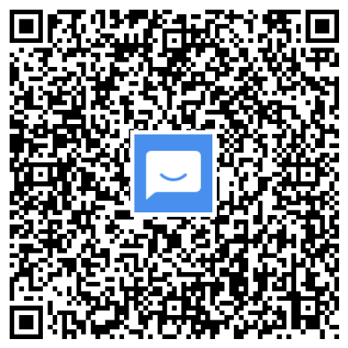
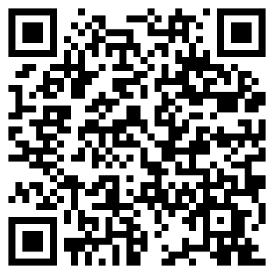
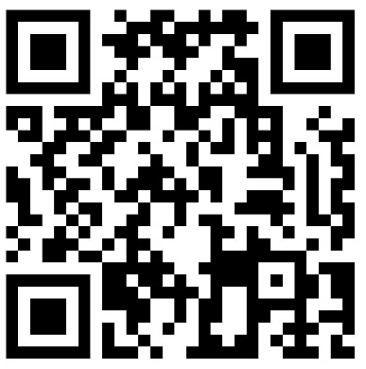
©本课件著作权属成都领航教材教法研究工作室.学程先锋所有，受《中华人民共和国著作权法》保护。除法律另有强制性规定外，未经成都领航教材教法研究工作室.学程先锋的特别书面许可,任何单位或个人不得以任何方式非法地使用本课件内容，不得私自转发给超越授权使用范围的第三方，不得将本课件用于任何商业用途。若需商用或取得课件的全部内容，请联系：028-87323348。
入群获取全套教学课件： | 扫码查看2024版电子样书： | 扫码领取2024版纸质样书：
联系电话：028-87323348

